Slide 1
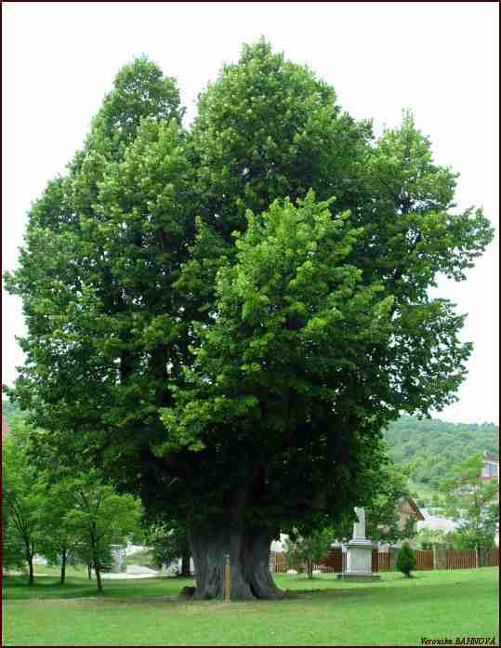
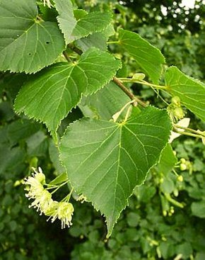
Lipa malolistá

Slide 2
Výskyt:
Rozšírená po celej Európe s výnimkou severnej polovice Škandinávie a najjužnejších oblastí Európy. Rastie tiež na Korzike, Kaukaze a Krymskom polostrove. Strom je často vysádzaný, a tak prekonáva svoje prirodzené geografické hranice. U nás rastie po celom území od nížin po nižšie hory.
Opis:
Mohutný strom s pravidelnou korunou, vysoký až 30 m. Kmeň má hladkú borku, ktorá neskôr vo starobe puká a praská, korunu tvoria husté vetvy. Pri bázy kmeňa často zmladzuje výmladky. Letorasty sú načervenavé, lysé. Čepeľ listu je srdcovitá, po okraji pílovitá, na rubu šedo zelená, málo výrazná a nerovnobežná žilnatina. Kvety po 4–12 v odstávajúcim kvetenstvách ležiacich viac menej na listoch Kvitne od júna -júla, a to o cca 2 týždne . Plody sú guľaté, nevýrazne rebrovité a ľahko zmačknuteľné. Prirodzene rastie na humóznych a vlhších pôdach, v lesoch suťových, lužných, v dubinách.Lipa malolistá je už od pradávna často vysádzaná v kultúrnej krajine, pri ľudských sídlach ako strom, rodový, pamätný, jako súčasť alejí. Vyniká ako solitérny strom.
Využitie :
Jej mäkké drevo je využívané v rezbárstve. Kvet se zbiera pre liečivé účinky ručne (napr...do čajov)

Slide 3
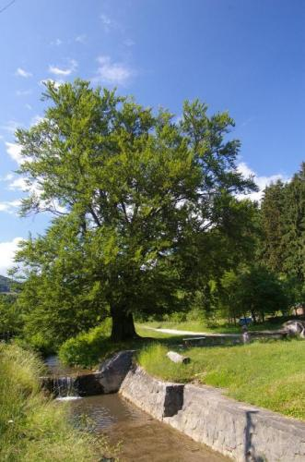
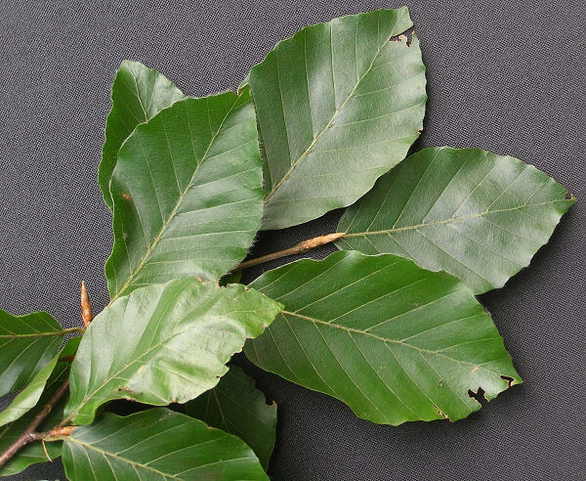
Buk lesný

Slide 4
Výskyt:
Buk lesný rastie takmer v celej Európe miernych zemepisných šírok, vo vyšších polohách je rozšírený aj v južnej Európe. V juhovýchodnej Európe naň nadväzuje buk východný (Fagus orientalis). Buk sa prirodzene vyskytuje predovšetkým v biotopoch bučín, v nadmorských výškach 300 až 1 000 m n m. Súčasný výskyt je oproti prirodzenému výrazne obmedzený. Niektorí taxonómovia špekulujú o tom, že buk lesný a buk východnú sú dva rôzne druhy, pretože boli od seba po celú poslednú dobu ľadovú a významnú časť holocénu geograficky oddelené.
Opis:
Strom je vysoký 30 – 40 m. Koreňová sústava je kolovitá. Koruna je vajcovitá až široko rozložená, premenlivého tvaru. Konáre sú väčšinou šikmo odklonené od kmeňa. Kôra je najprv hnedá alebo hnedosivá, prechádza do svetlosivej borky, ktorá je len zriedkavo pozdĺžne rozpukaná, tmavosivá. Kvety sú vajcovité, krátko zahrotené. Kvitne v máji súčasne s rozvíjaním listov. Je to jednodomá rastlina, kvety sú rôznopohlavné. Plody dozrievajú v septembri až októbri. Buk je tieňomilná drevina oceánskej klímy, náročná na pôdne živiny, citlivá na sucho a mrazy. Tvorí rovnorodé, ale aj zmiešané porasty s dubom, jedľou a smrekom. U nás je jednou z hospodársky najvýznamnejších drevín. Citlivá na exhaláty.
Využitie:
Rada kultivarov sa vysadzuje v parkoch ako okrasné stromy, alebo masovo na drevo. Drevo sa používa v nábytkárstve (využíva sa jeho dobrá ohybnosť po ohriati parou), truhliarstvo, na výrobu parkiet, či kuchynského náradia. Je veľmi výhrevné. V minulosti sa suchou destiláciou bukového dreva vyrábal metanol (drevný lieh) a bolo aj materiálom na výrobu drevoplynu.

Slide 5
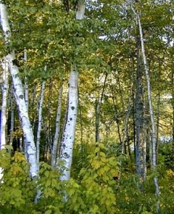
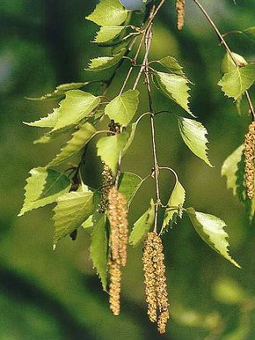
Breza biela

Slide 6
Výskyt:
Breza: dáva prednosť veľmi kyslým a kyslým pôdam (pH 3,5 až 6,0), starším zležaným navážkam a príležitostne osídľuje piesky a kremičité horniny; je nenáročná na ekologické podmienky, veľmi rýchlo rastie. Má výborné rezbárske drevo a je dobre známa včelárom.
Opis:
Breza previsnutá vyrastá ako statný strom alebo zakrpatený stromček až ker (v nehostinnom podnebí vysoko v horách alebo na severe v chladnom podnebí),15 až 25m vysoká. Kôra je v mladosti a na vetvičkách hnedá, neskôr sa mení na bielu, priečne sa odlupujúcu borku, ktorá je neoceniteľnou pomôckou pri rozkladaní ohňa v prírode.
Použitie:
Breza je nenáročný, rýchlo rastúci strom, ktorý sa často používa a vysadzuje pri rekultivácii krajiny či zalesňovaní exhaláciami odlesneného území, sama je tiež veľmi aktívna pri kolonizácii spustnutej kultúrnej krajiny (opustené polia atď.). V hospodárskych lesoch sa však často považuje za „burinový“ strom. Jej drevo dobre horí.

Slide 7
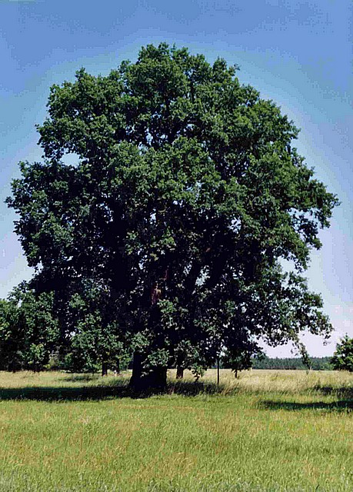
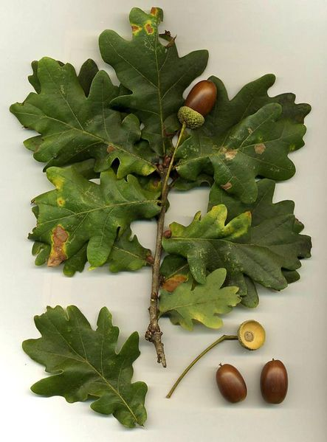
Dub letný

Slide 8
Výskyt:
Prirodzene sa vyskytuje v Európe, v Malej Ázii, na Kaukaze a v niektorých lokalitách severnej Afriky. Jeho koruna je mohutná, nepravidelne a mohutne rozložitá, pretiahnutá smerom nahor. Kôra je tmavosivá, hrubo rozpukaná.
Opis:
Listy sú dlhé obráteno vajcovité s krátkymi stopkami, okraje listov sú vlnkovito-laločnaté, najširšie sú v prostriedku. Kvitne v apríli a v máji. Kvety sú jednopohlavné, samčie kvetenstvo má charakter jahniad na tohoročných vetvičkách, samičie jahňady rastú na letorastoch. Plodom je žaluď (jednosemenná nažka) sediaca v kalíšku. Stopka je 3-7 cm dlhá.Rastie od nížin až po podhorské oblasti, kde môže vytvárať dubové lesy - dúbravy. Často rastie aj ako osamelý strom.
Využitie:
Kôra duba letného sa využíva k liečeniu rôznych kožných onemocnení a vyrážok, častejšie sa však používa kôra z príbuzného duba zimného, ktorá má byť účinnejšia. Najúčinnejšia je čerstvá kôra mladých stromov, rozpukaná kôra starých stromov je považovaná za bezcennú, rovnako ako kôra, ktorá je dlho skladovaná. Dub letný poskytuje veľmi tvrdé a ťažké drevo, ktoré je vysoko cenené a má široké uplatnenie v stavebníctve. Najžiadanejšie je vo vodnom stavebníctve, pretože namočením vo vode sa jeho kladné vlastnosti ešte zlepšujú.

Slide 9
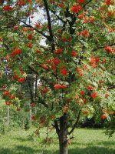
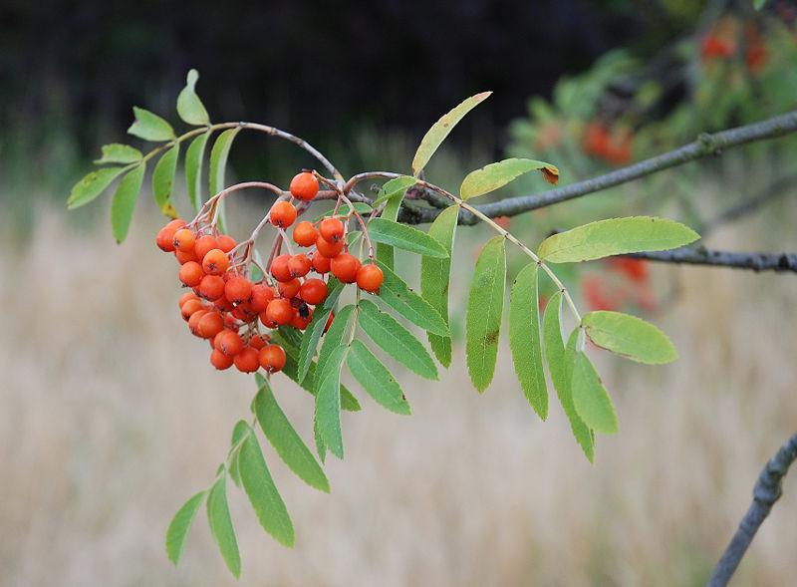
Jarabina vtáčia

Slide 10
Výskyt:
Rastie v horských lesoch, vo vyšších polohách je často umelo vysádzaná do alejí a parkov. U nás rastie asi 10 druhov jarabín; nie však všetky majú jedlé plody - najvýznamnejším zastúpeným druhom je však j. vtáčia a oskoruša. Jarabina vtáčia rastie vo svetlých lesoch alebo ich okrajoch, na pastvinách od nížin až do výšky 2000 m. Je to svetlomilná drevina, ktorej sa darí na suchých, ale aj pomerne vlhkých výživných ílovitých i kamenistých pôdach, prípadne na pieskoch.
Opis:
Je to stredne veľký strom s riedko rozkonárenou koru­nou, vo vyšších polohách ker. Striedavé dlhé listy má nepárno perovito zložené zo sediacich vajcovito kopijovitých pílkovitých lístkov. Pravidelné päťpočetné kvety so žltobielymi korunnými lupienkami má zoskupené do bohatých vrcholíkovitých súkvetí, ktoré po oplodnení pod ťarchou dozretých plodov previsnú. Plodom je guľatá červená malvička (jarabinka), veľká ako hrášok, trpko kyslej chuti. Plod je jedlý až po namrznutí. Kvet aj plod nepríjemne páchnu.
Využitie:
V medicíne a ľudovom liečiteľstve sa využíva močopudný a preháňavý účinok plodov na prečisťovanie obličiek, miernenie bolestí kĺbov pri reumatizme a dne, na úpravu činnosti čriev pri hnačkách aj záp­chach. Vysoký obsah vitamínov v plodoch sa využíva pri liečbe chrípkových a iných infekčných ocho­rení, zápaloch priedušiek, paradentóze a avitaminóze, na zvyšovanie obranyschopnosti organizmu, od­straňovanie jarnej únavy a pri rekonvalescencii.

